Slide 1
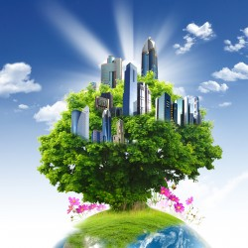
Die Umwelt
Katarina Živčić
Martina Bukovac
Petar Dobrinić

Slide 2
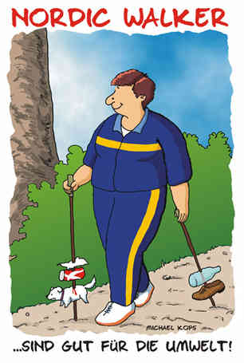
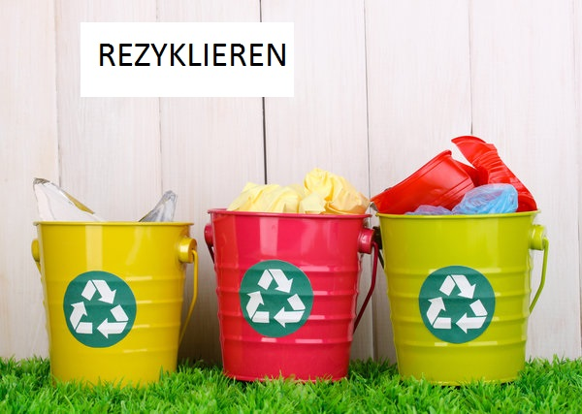

Slide 3
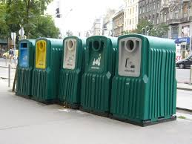
Was macht man mit dem Müll?
Man muss Müll trennen.
Man muss Glas und Papier sammeln.
Man muss sie zu Container bringen.

Slide 4
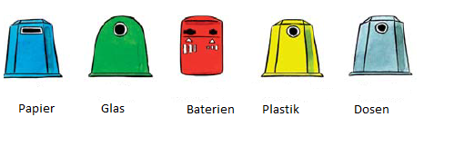
Container für...

Slide 5
Der Grüne Punkt
Alle Verpackungen, die man recyklieren kann, haben einen grünen Punkt:
Jogurtbecher
Dosen
Tuben
Spraydosen
Margarinbecher

Slide 6
Die Küchenabfälle
Sie machen fast 50% des Mülls aus.
Sie werden extra gesammelt.
Daraus kann man gute Pflanzenerde machen.
Und der einen Garten hat, kann sie auf den Kompost im Garten werfen.
Man hat festgestellt, dass es so mehr als 60% weniger Müll gibt als sonst.

Slide 7
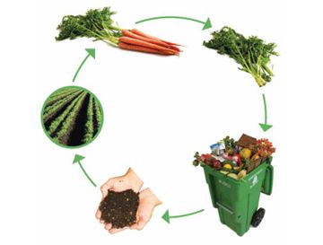
Der Kompost

Slide 8
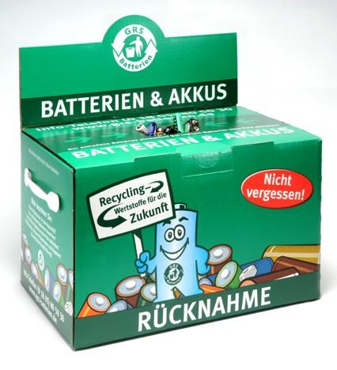
Sondermüll
Sondermüll ist gefährlich und schädlich für die Umwelt, deshalb gehört er in extra Container.
Dazu gehören:
Batterien
Altöl
Lacke
Medikamente
Farben

Slide 9
Die Menschen in Deutschland, Österreich und in der Schweiz leben umweltbewusst.
Die Menschen in Kroatien leben nicht so umweltbewusst, deshalb müssen wir mehr über dieses Thema sprechen.

Slide 10
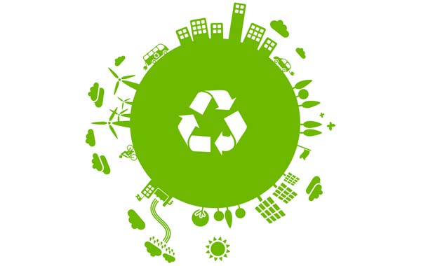
Lebt umweltbewusst!!!

